Slide 1
Autenticação de Mensagens
MAC é acrônimo de Message Authentication Code
ou Message Authentication Checksum

Slide 2
Autenticação de Mensagens
É um procedimento usado para verificar a integridade de uma mensagem e garantir que a identidade afirmada pelo emissor (autenticidade) é válida.

Slide 3
Autenticação de Mensagens
MAC pode ser baseado numa função Hash H.
HMAC = Hash Message Authentication Code
Code = Checksum (soma de verificação)
MAC é uma maneira de detectar as alterações nos dados ou na soma dos dados.
Para detectar alterações pode estar baseado numa cifra simétrica de bloco ou de fluxo ou numa função Hash.

Slide 4
Autenticação de Mensagens
A criptografia simétrica oferece autenticação entre os que compartilham a chave secreta. Por que ???
Duas técnicas criptográficas para autenticação de mensagem são:
  Código de Autenticação de Mensagem (MAC) – usa uma chave K
  Funções Hash – não usa chave

Slide 5
Ataques
Divulgação - Liberação do conteúdo da mensagem a qualquer pessoa que não possua uma chave criptográfica apropriada.
Análise de Tráfego - Descoberta do padrão de tráfego entre as partes que se comunicam.
  Frequência e a duração de conexões ...
  Número e o comprimento de mensagens ...

Slide 6
Ataques
Mascaramento
  Inserção de mensagens na rede a partir de uma origem fraudulenta, fingindo ter vindo de uma entidade autorizada.
  Confirmações fraudulentas de recebimento ou não-recebimento por alguém que não seja o destinatário.

Slide 7
Ataques
Modificação de conteúdo
  Mudanças no conteúdo de uma mensagem, tais como inclusão, exclusão, transposição e modificação.
Modificação de sequência
  Qualquer modificação na sequência de mensagens, incluindo inserção, exclusão e reordenação.

Slide 8
Ataques
Modificação de tempo
  Atraso ou repetição de mensagens: em uma aplicação orientada a conexão, uma sessão inteira ou uma sequência de mensagens pode ser repetição de alguma sessão anterior válida, ou mensagens individuais na sequência podem ser adiadas ou repetidas.
  Em uma aplicação sem conexão, uma mensagem individual (datagrama) pode ser adiada ou repetida.

Slide 9
Medidas para lidar com os ataques
Divulgação e Análise de tráfego:
  Confidencialidade por criptografia simétrica.
Mascaramento, Modificação de conteúdo, Modificação de sequência, Modificação de tempo:
  Autenticação de mensagens
  Assinaturas digitais (em parte ou em todos)

Slide 10
Medidas para lidar com os ataques
Retratação da origem
  Assinaturas digitais
Retratação do destino
  Pode exigir a combinação de assinaturas digitais e um protocolo projeto para impedir esse ataque.

Slide 11
Funções de Autenticação
Qualquer mecanismo de autenticação ou de assinatura digital possui um nível mais baixo, dado por uma função F que produz um autenticador.
Essa função é usada em um protocolo de mais alto nível, que permite a um receptor verificar a autenticidade de uma mensagem.

Slide 12
Três classes de funções
Criptografia de mensagem
Código de Autenticação de Mensagem
Função Hash

Slide 13
Criptografia de mensagem
  O texto cifrado da mensagem inteira serve como seu autenticador.
  Por si só oferece uma medida de autenticação.
  Difere para esquemas de criptografia simétrica e criptografia de chave pública.

Slide 14
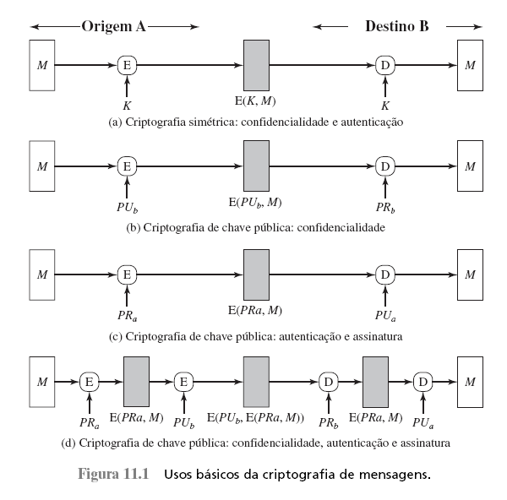
Criptografia de mensagem

Slide 15
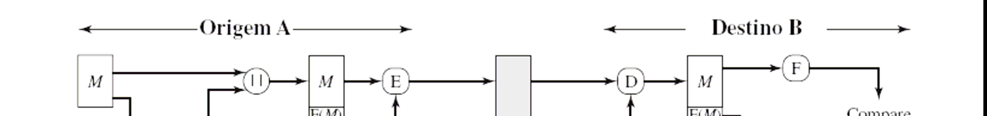
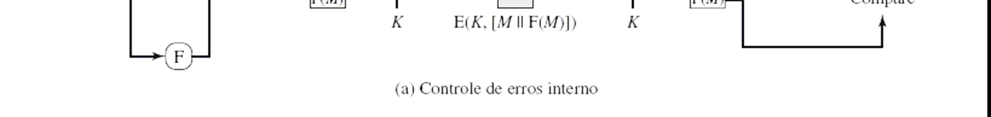
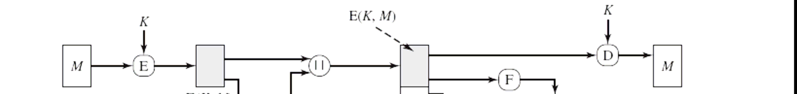

Criptografia de mensagem

Slide 16
Criptografia de mensagem
Ver Tabela 11.1 fornecida em aula.
Consequências de confidencialidade e autenticação de mensagens.

Slide 17
Código de Autenticação de Mensagem
  Uma técnica de autenticação.
  Uma função da mensagem de qualquer tamanho e, de uma chave secreta que produz um valor de tamanho fixo, que serve como autenticador.
  MAC = Message Authentication Code

Slide 18
Código de Autenticação de Mensagem
Um MAC, também conhecido como “soma de verificação (checksum) criptográfica” é gerado por uma função C na forma:
MAC = C(K,M)
M é uma mensagem de comprimento variável.
K é uma chave secreta compartilhada entre o emissor o receptor.
C(K,M) é um autenticador de comprimento fixo.

Slide 19
Códigos de autenticação de mensagem
O MAC é anexado à mensagem na origem em um momento em que a mensagem é suposta como sendo correta.
O receptor autentica essa mensagem, recalculando o MAC.

Slide 20
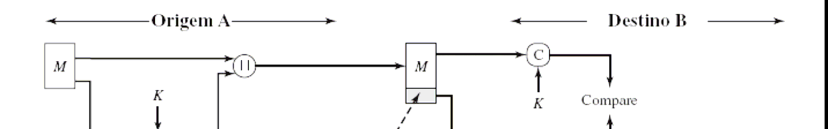
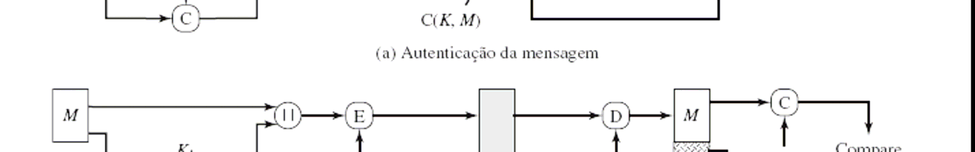
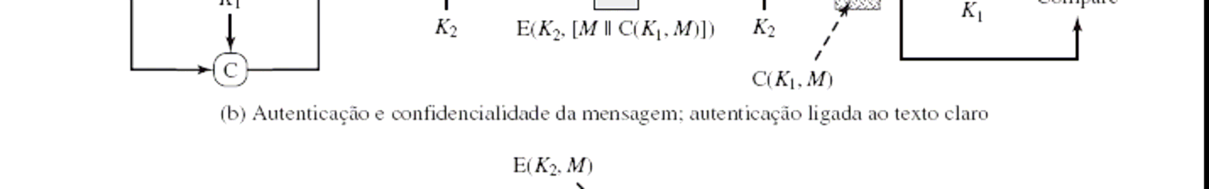
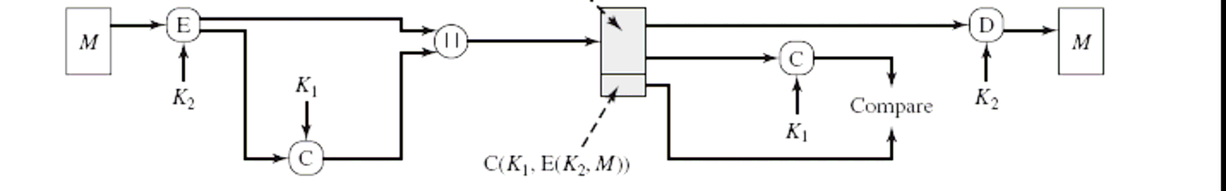

Slide 21
Implicações de
Confidencialidade e Autenticação
Ver a Tabela 11.2 - Usos básicos do Código de Autenticação de Mensagens
Fornecida em aula.

Slide 22
Função Hash
Uma variante do Código de Autenticação de Mensagem. Não usa uma chave K.
Aceita uma mensagem M de comprimento variável como entrada. É função de todos os bits de M.
Produz uma saída de comprimento fixo, conhecida como código de hash H(M).

Slide 23
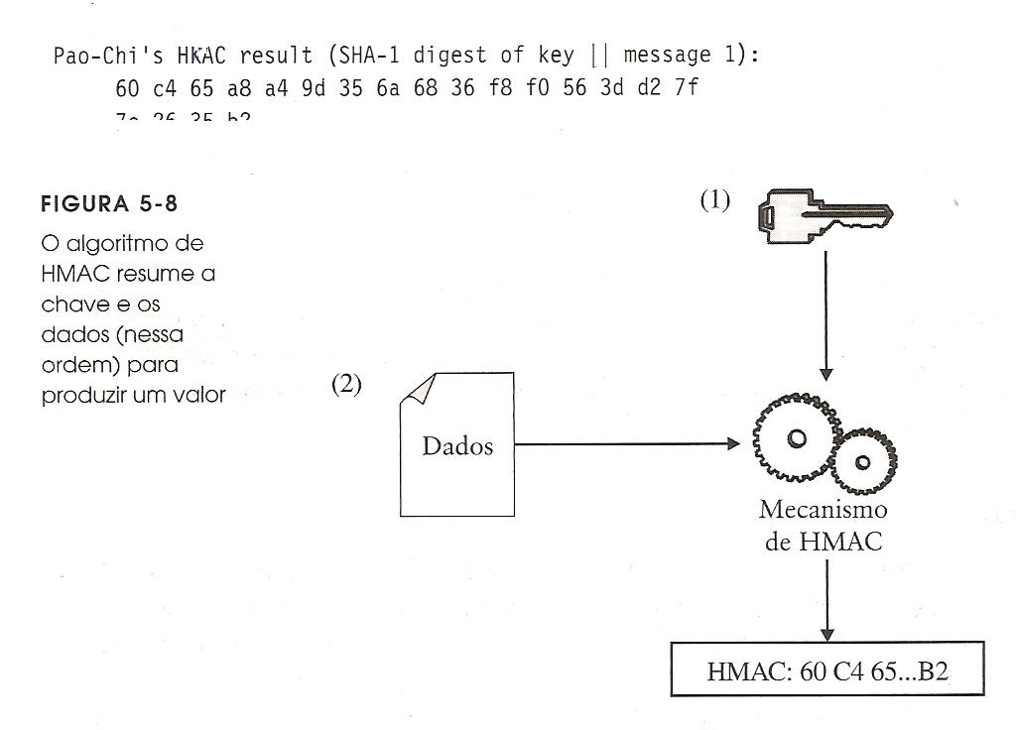
HMAC

Slide 24
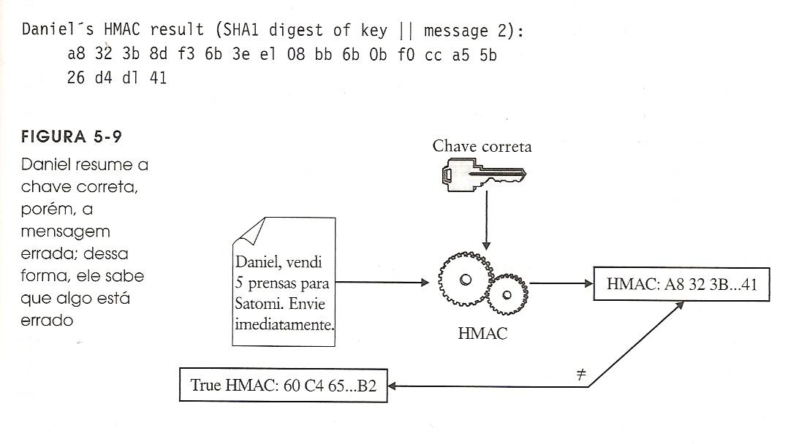
HMAC

Slide 25
MAC
Para detectar alterações nos dados (integridade dos dados), um MAC pode estar baseado em um resumo (Hash), uma cifra de bloco ou uma cifra de fluxo.
Vejamos MAC baseado em Hash
(HMAC – Hash Message Authentication Code).

Slide 26
HMAC
Para detectar alterações nos dados, HMAC utiliza uma chave.
Um algoritmo de HMAC resume uma chave e mais os dados (chave concatenada com os dados).

Slide 27
HMAC
Uma técnica de verificação de integridade de mensagens, de baixo custo, baseada sobre uma chave secreta compartilhada, ...
... que tem segurança adequada para vários propósitos é esquematizada como segue:

Slide 28
HMAC
Duas partes compartilham uma chave secreta.
E então, fazem um hash da chave junto com a mensagem.
O HMAC depende da mensagem e da chave, dessa forma um invasor teria de saber qual é a chave é para alterar a mensagem.

Slide 29
HMAC
Suponha que Pao-Chi envie uma mensagem ao Daniel.
Pao-Chi utiliza uma HMAC de modo que Daniel possa verificar se os dados não foram alterados.
Utilizando um algoritmo de troca de chaves (DH, ECDH ou mesmo o RSA), os dois concordam com uma chave k.

Slide 30
HMAC
Pao-Chi utiliza uma função Hash para fazer um resumo da chave concatenada com a mensagem, como um fragmento de dados único.
Mensagem original:
Daniel, I sold 4 presses to Satomi. Ship immediately.

Slide 31
HMAC
O algoritmo de HMAC resume a chave k de n bits concatenada com a mensagem original.
Resumo SHA-1, por exemplo:
60 c4 65 a8 a4 9d 35 6a 68 36 f8 f0 56 3d d2 7f 7e 26 35 b2

Slide 32
HMAC

Slide 33
HMAC
Agora Pao-Chi envia ao Daniel a mensagem original junto com o resultado da HMAC.
Suponha que Satomi intercepte a transmissão e mude a mensagem original, tentando fazer com que Daniel despache 5 prensas, ao invés de 4, substituindo a mensagem original de Pao-Chi.

Slide 34
HMAC
Depois de substituir a mensagem, ela a envia a nova mensagem modificada e o HMAC da primeira, ao Daniel.
Se Satomi não conseguiu substituir o resultado da HMAC, Daniel resumiria a chave e a mensagem fraudulenta e teria o seguinte, na Figura 5.9.

Slide 35
HMAC

Slide 36
HMAC
A mensagem resumida (resultado HMAC) não é a mesma do Pao-Chi (Daniel sabe que Pao-Chi tem uma HMAC, pois isso é parte da mensagem).
Daniel sabe que o que Pao-Chi resumiu e o que ele resumiu não são a mesma coisa.
Talvez a chave ou a mensagem real ou talvez até o valor de HMAC, tenha sido alterado.

Slide 37
HMAC
Outra possibilidade é Satomi substituir a mensagem de 5 prensas por outra de 6 prensas:
Daniel, I sold 6 presses to Satomi. Ship immediately.
Resumo SHA-1:
66 05 40 8c 24 6e 05 f8 00 20 f4 72 14 08 be 22 53 b2 eb d2

Slide 38
HMAC
Mas, então, Satomi deveria alterar o HMAC, mas não pode, pois tem de descobrir qual valor de HMAC deveria ser o correto.
Se Satomi substituisse esse resumo, Daniel ainda saberia que algo está errado. Ele não está resumindo a mensagem, mas sim, a chave e a mensagem.

Slide 39
Assinaturas com Chave Secreta - MAC
Não existe nenhum motivo técnico pelo qual um algoritmo de criptografia de chave secreta (simétrico) não possa ser usado para gerar uma assinatura.
Mas, para verificar essas assinaturas, a chave deve ser revelada. E isso causa alguns problemas:

Slide 40
Assinaturas com Chave Secreta - MAC
O signatário deve se preparar para o verificador receber a chave secreta com segurança.
Pode ser que seja necessário verificar uma assinatura em vários contextos em diferentes momentos. Na hora da assinatura o signatário não saiba as identidades dos verificadores.

Slide 41
Assinaturas com Chave Secreta - MAC
Para resolver isto, a verificação poderia ser por um terceiro confiável que possua a chave secreta de todos os signatários. Mas, isso exige uma comunicação segura com o terceiro confiável.
A exposição da chave secreta para assinar é indesejável. Uma assinatura poderia ser falsificada por alguém que tenha a chave que não seja o proprietário dela.

Slide 42
Assinaturas com Chave Secreta - MAC
Por todos esses motivos, o método de chave pública para geração e verificação de assinatura oferece a solução mais conveniente na maioria das situações.
Uma exceção surge quando um canal seguro é usado para transmitir mensagens não criptografadas, mas com a necessidade de se verificar a autenticação das mensagens.

Slide 43
Assinaturas com Chave Secreta - MAC
Como o canal é seguro, uma chave secreta pode ser estabelecida e compartilhada entre dois usuários, usando-se envelope digital (criptografia de chave pública + criptografia simétrica).
Essas assinaturas são chamadas Códigos de Autenticação de Mensagens (MAC), que podem ser baseados em Hash H.

Slide 44
Verificando a integridade com MAC
1. A gera uma chave aleatória K e a distribui usando canais seguros para uma ou mais entidades, que precisam autenticar (verificar a integridade) mensagens recebidas de A.

Slide 45
Verificando a integridade com MAC
2. Para qualquer documento M que A deseje enviar, A concatena M com K, computa o resumo (digest) h = H(M+K) , enviando o documento “assinado” [ M ]_{k} = h, M para uma entidade desejando verificar os dados M.

Slide 46
Verificando a integridade com MAC
O resumo h é um MAC (representa M+K). K não será comprometido pela revelação de h, visto que a função h tem seu valor totalmente obscuro.
3. O receptor, B, concatena a chave secreta compartilhada, K, com o documento M e computa o resumo h’ = h(M+K). A integridade de M é verificada se h = h’.

Slide 47
Verificando a integridade com MAC

Slide 48
Verificando a integridade com MAC
O método padece de desvantagens, mas tem uma performance vantajosa porque não envolve nenhuma criptografia.
Resumos de mensagens são 3-10 vezes mais rápidas que criptografia simétrica.

Slide 49
Verificando a integridade com MAC
TLS (que substituirá o SSL) suporta o esquema de MAC explicado aqui.
Millicent Electronic Cash Protocol suporta esse esquema de MAC (www.cdk4.net/security), onde é importante ter o custo de processamento baixo para transações de valor baixo.

Slide 50
Falhas de HMAC
HMAC parece servir como uma assinatura:
Daniel pode saber que os dados vieram de Pao-Chi e que ninguém mexeu neles durante o trânsito ? SIM.
Mas HMAC tem algumas falhas.
Primeira falha é a afirmação: “Daniel pode saber que os dados vieram de Pao-Chi”

Slide 51
Falhas de HMAC
Talvez Daniel possa saber que veio de Pao-Chi, mas uma outra pessoa também poderia saber ?
Para verificar que os dados vieram de Pao-Chi, o destinatário deve saber qual é a chave para criar o resumo HMAC apropriado.

Slide 52
Falhas de HMAC
Daniel (o destinatário) sabe a chave secreta compartilhada, mas ninguém mais sabe.
Daniel poderia escrever uma mensagem falsa (passando o número de prensas para 8) e criar a HMAC correta.

Slide 53
Falhas de HMAC
Do ponto de vista de uma outra pessoa qualquer, que receba a mensagem (o contrato) (desde que ela tem a chave compartilhada que foi revelada a ela), ... ...

Slide 54
Falhas de HMAC
... ... a mensagem poderá ter vindo de Pao-Chi ou de Daniel (ela não poderá saber, com certeza, de quem ela recebeu a mensagem (o contrato): de Pao-Chi ou de Daniel ?
Ninguém mais poderia saber com certeza quem a “assinou’’.

Slide 55
Falhas de HMAC
A segunda desvantagem de HMAC é que para uma outra pessoa, além de Pao-Chi ou do Daniel, verificar a “assinatura”, os correspondentes devem revelar a chave secreta.

Slide 56
Falhas de HMAC
Agora, esse terceiro tem acesso à chave e também pode criar mensagens que parecem genuínas.
Ou seja, a mensagem (o contrato) pode ser falsificada, por Daniel ou por essa terceira pessoa.

